Slide 1
Necessidades e requisitos em serviços de troca de livros

Slide 2
Professor: Elton José da Silva
Disciplina: BCC-324 – Interação Humano-Computador
Alunos: Carlos Eduardo Romaniello, Carlos Gabriel, Daniel Monteiro, Fábio Fernandes e Gabriel Mace

Slide 3
1.
Coleta de dados
Métodos utilizados e temas

Slide 4

Coleta de dados
A coleta foi feita através da ferramenta Google Docs para realizar um levantamento dos potenciais usuários de um sistema interativo de troca de livros.
As perguntas presentes no questionário tinham o intuito de saber informações pessoais como idade e sexo dos usuários e sobre as experiências dos mesmos com troca de livros.

Slide 5
2.
Informações pessoais
Informações sobre os usuários

Slide 6
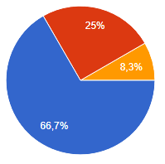
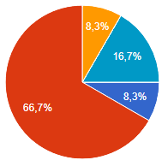
Informações pessoais
Gênero
Como mostram as figuras, a maioria das pessoas que responderam o questionário tem entre 17 e 29 anos e são do sexo masculino.
Faixa etária
Abaixo de 16 anos
17 a 19
20 a 24
25 a 29
30 a 35
36 a 49
Acima de 50 anos
Masculino
Feminino
Outro

Slide 7
3.
Experiências com trocas de livros
Meios utilizados e frequência de troca

Slide 8
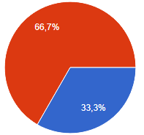
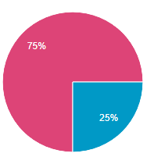
Experiências com trocas de livros
De acordo com os dados, poucas pessoas realizam troca de livros e quando a fazem, não costumam manter o hábito e preferem realizá-las pessoalmente ou através de sites/apps especializados.
Já realizou troca de livros?
Sim
Não
Não me lembro
Qual a frequência das trocas?
Semanalmente
Quinzenalmente
Mensalmente
Trimestralmente
Semestralmente
Anualmente
Nunca

Slide 9
4.
Serviços atuais
Conhecimento sobre os serviços atuais e pesquisa de satisfação

Slide 10
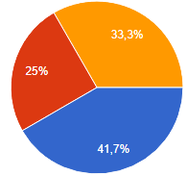
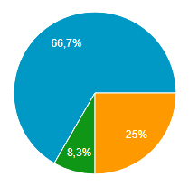
Serviços atuais
Você consideraria trocar o serviço atual?
Alguns dos serviços atuais são conhecidos e utilizados pelos usuários, como o Skoob, a Saraiva e a feira de troca, porém o índice de satisfação com os serviços não é muito bom.
Não
Talvez
Sim
Já utilizo um serviço e não pretendo trocá-lo
Satisfação com a qualidade desses serviços
Totalmente insatisfeito
Insatisfeito
Indiferente
Satisfeito
Completamente satisfeito
Não sei opinar

Slide 11
5.
Características importantes em um serviço
Características que os usuários consideram importantes

Slide 12
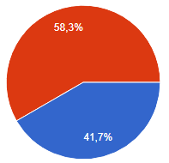
Características importantes em um serviço
Qual dos dois tipos de serviço você escolheria?
Na última seção do questionário foram coletados dados sobre características e ferramentas que os usuários consideram importantes em um serviço desse tipo. Dentre eles se destacam um sistema de segurança para assegurar que os livros sejam trocados sem problemas, sistema de recomendação baseado no histórico do usuário e uma seção de avaliação de livros e perfis. Além disso foi levantado as características que mais desagradam os usuários e as principais delas foram a baixa eficiência e a poluição visual.
Uma plataforma onde a troca de livros seria efetuada por um serviço de entrega à escolha dos usuários
Um serviço que facilitaria a troca de livros pelos próprios usuários, a qual seria efetuada pessoalmente

Slide 13
OBRIGADO!
Perguntas?

